Slide 1
12 智能式传感器

Slide 2

第12章 智能式传感器
概 述
12.1
12.2
智能式传感器的设计
1.2
12.3
传感器的智能化实例
智能传感器
12.4
12.5
智能结构

Slide 3
第12章 智能式传感器
第一节 概述
12.1.1 智能式传感器的概念与形式
20世纪80年代中期以来，随着微处理器技术的迅猛发展并与传感器的密切结合，使传感器不仅具有传统的检测功能，而且具有存储、判断和信息处理的功能。由微处理器和传感器相结合构成的新颖传感器，即智能式传感器（Smart Sensor）。所谓智能式传感器就是一种以微处理器为核心单元的，具有检测、判断和信息处理等功能的传感器。

Slide 4
第12章 智能式传感器
智能式传感器包括传感器的智能化和智能传感器两种主要形式。
前者是采用微处理器或微型计算机系统来扩展和提高传统传感器的功能，传感器与微处理器可为两个分立的功能单元，传感器的输出信号经放大调理和转换后由接口送人微处理器进行处理。
后者是借助于半导体技术将传感器部分与信号放大调理电路、接口电路和微处理器等制作在同一块芯片上，即形成大规模集成电路的智能传感器。
智能传感器具有多功能、一体化、集成度高。体积小、适宜大批量生产、使用方便等优点，它是传感器发展的必然趋势，它的发展将取决于半导体集成化工艺水平的进步与提高。然而，目前广泛使用的智能式传感器，主要是通过传感器的智能化来实现的

Slide 5
第12章 智能式传感器
近几年来，人们提出了智能结构的概念，也就是将传感元件、致动元件以及微处理器集成于基底材料中，使材料或结构具有自感知、自诊断、自适应的智能能力。智能结构涉及到传感技术、控制技术、人工智能、信息处理和材料学等多种学科与技术，是当今国内外竞相研究开发的跨世纪前沿科技。对此，本章将作简要介绍。

Slide 6
第12章 智能式传感器
12.1.2 智能式传感器的构成与特点
从构成上看，智能式传感器是一个典型的以微处理器为核心的计算机检测系统。它一般由图12－1所示的几个部分构成：
同一般传感器相比，智能式传感器有以下几个显著特点：
（1）精度高 由于智能式传感器具有信息处理的功能，因此通过软件不仅可以修正各种确定性系统误差（如传感器输人输出的非线性误差、温度误差、零点误差、正反行程误差等），而且还可以适当地补偿随机误差，降低噪声，从而使传感器的精度大大提高。
（2）稳定、可靠性好 它具有自诊断、自校准和数据存储功能，对于智能结构系统还有自适应功能。

Slide 7
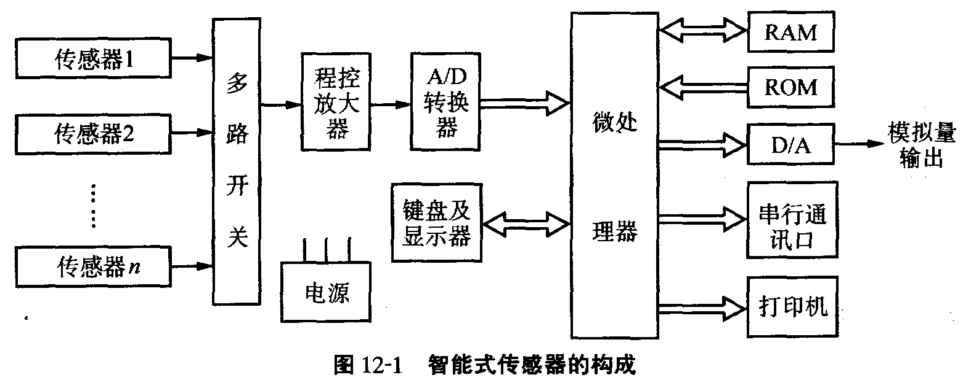
第12章 智能式传感器
（3）检测与处理方便 它不仅具有一定的可编程自动化能力可根据检测对象或条件的改变，方便地改变量程及输出数据的形式等，而且输出数据可通过串行或并行通讯线直接送 人远地计算机进行处理。

Slide 8
第12章 智能式传感器
（4）功能广 不仅可以实现多传感器多参数综合测量，扩大测量与使用范围。而且可以有多种形式输出（如RS232串行输出，PIO并行输出，IEEE—488总线输出以及经D／A转换后的模拟量输出等）。
（5）性能价格比高 在相同精度条件下，多功能智能式传感器与单一功能的普通传感器相比，其性能价格比高，尤其是在采用比较便宜的单片机后更为明显。

Slide 9
第12章 智能式传感器
第二节 智能式传感器的设计
本节所介绍的智能式传感器的设计，主要从系统的角度考虑硬件和软件的设计，至于传感器本体的设计此处不作介绍。
12.2.1 硬件设计
1．微处理器系统的设计
微处理器系统主要由中央处理器CPU、存储器（ROM、RAM）、总线结构（地址总线、数据总线和控制总线）、输人输出口（串行口和并行口）等组成。

Slide 10
第12章 智能式传感器
微处理器系统是智能式传感器的核心，它的性能对整个传感器的调理电路、接口设计等都有很大的影响。目前可供选用的微处理器系统有以8080 CPU为核心的微处理器系统和MCS—51系列、MCS—96系列等单片微处理器系统。微处理器的选择主要根据以下几点来确定。
（1）任务 在智能式传感器中，微处理器是用于数据处理还是仅仅起控制作用。例如MCS—51系列单片机的指令系统比较丰富，具有较强的数据处理能力，而 Intel 8080及MCS—48系列单片机的指令系统具有类似控制机的特点。
（2）字长 字长较长，就能处理较宽范围内的算术值。因此4位字长的微处理器一般都用于控制，8位字长的既可用于数据处理，也可用于控制，而16位字长的微处理器几乎都用于数据处理。

Slide 11
第12章 智能式传感器
（3）处理速度 它取决于三个基本的技术要求：时钟速率，执行给定指令所要求的机器周期数，以及指令系统。微处理器的指令系统应该面向所要处理的问题，如果传感器用于动态测试，则微处理器的处理速度不能低于传感器的动态范围，如果是用于静态测试，则微处理器的处理速度可降低要求。
（4）功耗 在智能式传感器设计中，功耗也是一个值得注意的问题。功耗受器件工艺。复杂性、时钟速率等因素支配。字长较长的微处理器的功耗较大，NMOS和PMOS器件的功耗较少，CMOS器件的功耗最少。
此外，软硬件设计人员对该型微处理器的熟悉程度，也是选型时的一个重要考虑因素。

Slide 12
第12章 智能式传感器
2．信号调理电路的设计
多数传感器输出的模拟电压在毫伏或微伏数量级，而且变化较为缓慢。然而信号所处的环境往往是比较恶劣的，干扰和噪声较大。信号调理电路的作用，一方面是将微弱的低电平信号放大到模数转换器所要求的信号电平，如 0～±5 V或 0～＋10 V范围，另一方面是抑制干扰、降低噪声，保证信号检测的精度。因此，信号调理电路主要包括低通滤波器和性能指标较好的电压放大器。
在放大器的输人端加一个滤波器，能够有效地降低常模干扰，它有无源滤波器和有源滤波器之分。在智能式传感器的调理电路设计中，通常采用简便、廉价的单级或多级RC滤波器，有时也采用有源滤波器。有源滤波器具有体积小、重量轻，输人阻抗高而输出阻抗低的优点，但需提供正负电源，成本较高。

Slide 13
第12章 智能式传感器
信号调理电路中的放大器，除了电压放大外，还可以完成阻抗变换，电平转换，电流/电压转换，以及隔离的功能。由于大多数来自传感器的信号可能很小，甚至很微弱，这就要求放大器要满足低失调。低漂移、抗共模干扰能力强等指标。通常采用的有测量放大器、程控测量放大器、隔离放大器。
测量放大器也称仪用放大器，它具有高的输人阻抗，较低的失调电庄和温度漂移系数，高的共模抑制比，稳定的增益以及低的输出阻抗。目前常见的测量放大器有美国AD公司生产的AD612、AD6l4、AD521、AD522等。

Slide 14
第12章 智能式传感器
程控测量放大器是信号调理电路中较常使用的一种放大倍数可调的测量放大器。在智能式传感器中，由于传感器可能有多个，而且即使是同一个传感器，在不同的使甩条件下角出信号的电平变化范围也会有较大的差异。由于A/D用转换器的输人电压通常为0～±5V或0～＋10 V，若上述传感器的输出电压直接作为 A/D转换器的输人电压，就不能充分利用A/D转换器的有效位，影响测量范围和测量精度。
因此，必须根据输人信号电平周大小。改变测量放大器的增益，使各输人通道均用最佳增益进行放大。程控测量放大器（PGA）就是一种新型的可编程控制增益测量放大器，它的通用性很强，其特点是硬件设备少。放大倍数可根赔要通过编程进行控制使A/D转换器满量程信号达到均一化。

Slide 15
第12章 智能式传感器
图12－2为程控测量放大器电路原理图，其中增益选择开关S₁－S’₁，S₂－S’₂，S₃－S’₃，成对动作，每一时刻仅有一对开关闭合。当改变数字量输人编码，则可改变闭会树开关号，选择不同的反馈电阻，达到改变放大器增益的目的。目前常用的程控测量达木器为美国AD公司生产的LH0084PGA芯片。
隔离放大器又称隔离器，其输人电路、输出电路和电源之间没有直接的电路耦合，信号的传递与电源电能的传递均通过磁路或光路实现。它不仅具有通用运算放大器的性能，而且输人公共地和输出公共地之间有良好的绝缘性能。它可以有效地消除共模干扰的影响生保证测量系统的安全。目前常用的隔离放大器有美国AD公司生产的Model277和Model288等。

Slide 16
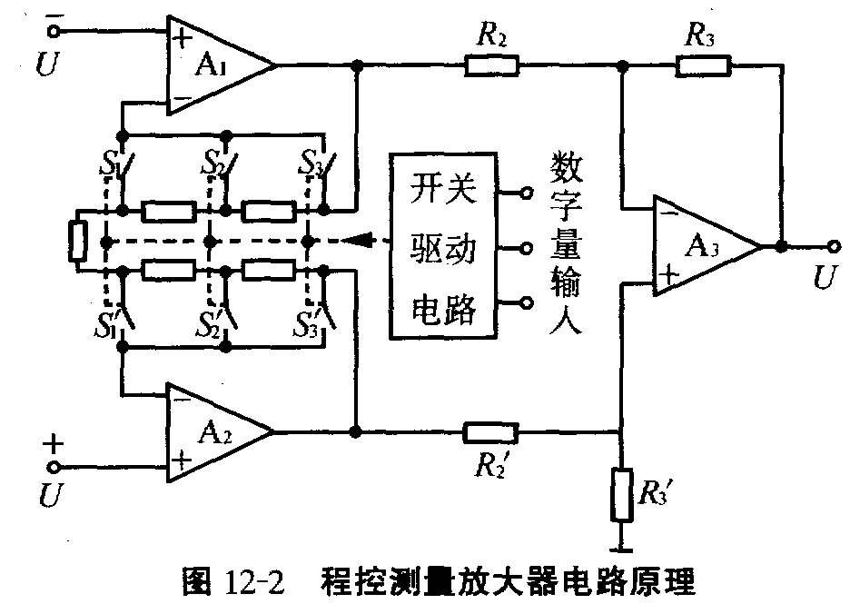
第12章 智能式传感器
3．A/D、D/A的设计
前面各章所介绍的传感器，如温度、压力、流量、电感、电阻等，它们的输出量均为模拟量（电压或电流）。然而微处理器只能接收数字量，因此在智能式传感器中，传感器和微处理器之间要通过模数转换器。

Slide 17
第12章 智能式传感器
它的功能是将输人的模拟电压信号成比例地转化为二进制数字信号。当需要传感器的输出起控制作用时，数模转换器又将微处理器处理后的数字量转换为相应的模拟量信号。因此A/D和D/A转换器是智能式传感器不可缺少的重要环节。这里我们不讲述它们的工作原理，只介绍A/D和D/A的选择及接口电路的设计。
(1)A/D转换器
常用的A/D转换器主要有三种：双积分式、逐次逼近式、并行比较式。

Slide 18
第12章 智能式传感器
（此外电压－频率转换器（VFC）也可以认为是双积分式AAI转换器的一种变型。它利用电荷平衡的原理对输人模拟电压进行跟踪，在一定的时间内产生与输人电压成正比的一串输出脉冲，直接对其输出进行记数就可得到数字量。VFC适用于输人动态范围高达数十分贝或需要远距离传输的场合。
了解A/D转换器的外部特性是正确选择A/D转换器的前提。A/D转换器的外部特性主要是：模拟信号的输人方式，数字量输出方式，启动转换的外部控制信号，转换结束后所发出的转换结束信号。

Slide 19
第12章 智能式传感器
在选择A/D转换器时，除需要满足用户的各种技术要求外，主要考虑以下性能指标：
①分辨率 它是指输出数字量对输人模拟量变化的分辨能力，分辨率D取决于A/D转换器的位数n，即：D=1/（2^{n}－1）。其中n越大，转换精度越高，但成本也会随之增加。目前常用的ADC芯片多为8位、10位、12位。

Slide 20
第12章 智能式传感器
②转换时间与转换频率 设A/D转换器已处于准备就绪状态，从A/D转换器的启动信号加人时起，到获得与输人信号对应的输出信号为止，所需的时间称为A/D转换器的转换时间。转换频率与转换时间成反比，但是对于A/D转换器的最大可能的转换频率，除了前述的转换时间外，还包括复位信号将A/D转换器全部恢复到零的时间。A/D转换器的转换时间或最高工作频率，一般与A/D转换器的位数、输出形式以及输人信号的大小有关。逐次逼近式ANM换器的转换时间与位数有关，与输人信号大小无关；而双积分式A/D转换器的转换时间随输人信号的幅值而异。

Slide 21
第12章 智能式传感器
③稳定性和抗干扰能力 在同样分辨率下，双积分式A/D转换器的线性和稳定性高，抗干扰能力强，价格低，但转换时间长。VFC的转换速度不高，但其电路简单，只需单根传输线，适于远距离传输。并行比较式A/D转换器的转换速度高，但精度差，成本较高。逐次逼近式A/D转换器既有较高的转换精度，又有较高的速度，因此是目前最常用的一种。
目前市场上大多数的集成A/D转换器芯片为逐次逼近式和双积分式。常见的逐次逼近式A/D转换器芯片有：8位的ADC0801，ADC0809，10位的AD570，AD571，12位的ADC80等；常见的双积分式A/D转换器芯片有：3（1/2）位的5G14433，4（1/2）位的5G7135和5（1/2）位的AD755等。

Slide 22
第12章 智能式传感器
（2）D/A转换器
D/A转换器的功能是将几位输人的数字量转换成对应的模拟量，其输出有模拟电压和模拟电流两种形式，如DAC 0832、AD 7522是电流输出形式。有的DAC芯片内部设有放大器、可直接输出电压信号，如AD588、AD7224等。电压输出有单极性和双极性输出两种方式。D/A转换器接接收位数来分有8位、10位和12位等。在选择使用D/A转换器中，主要应考虑以下性能指标：
①分辨率 D/A转换器的分辨率是指输出模拟量对输人数字量变化的分辨能力，分辨率 D取决于D/A转换器的位数n，即：D＝1（2^{n}－1）。

Slide 23
第12章 智能式传感器
②转换时间 输人数字代码产生满度值的变化时，其模拟输出达到最终值的±LSB/2内所需的时间。输出形式是电流时，其转换时间是很快的，一般为50～500ns；输出形式是电压时，转换器的主要建立时间是运算放大器输出所需的时间，约为1～10 μs。
③精度 D/A转换器的精度有绝对精度和相对精度两种。在选择D/A转换器时，一般主要考虑绝对精度，这是指D／A转换器输出信号的实际值与理论值的误差，它包括非线性。零点、增益、温度漂移等项误差。

Slide 24
第12章 智能式传感器
（3）ADC、DAC与微处理器接口
ADC在每一次转换结束后，需要通过接口将转换结果输人到做人理器中，微处理器的数据输出通常也需要通过DAC进行数模转换后输出模拟量信号，因此接口的设计是智能式传感器设计重要的一环。鉴于微处理器的接口技术已成为一门重要的专业课程，本章不再作介绍，感兴趣者可参考这方面的书籍。

Slide 25
第12章 智能式传感器
12.2.2 软件设计
智能式传感器除了已经介绍的各种硬件组成之外，还有一个起支配地位并十分重要的软件部分。软件是智能式传感器的灵魂和大脑，软件设计的好坏直接影响到智能式传感器的功能及硬件作用的发挥。
智能式传感器的软件分为系统软件和应用软件两种。所谓系统软件就是管理微处理器本身的程序，如操作系统、自检及监控系统等，一般由微处理器厂家提供。而应用软件则是面向用户的程序，由设计人员根据智能式传感器的实际需要进行编制。智能式传感器的软件设计的主要任务就是设计应用程序。

Slide 26
第12章 智能式传感器
1．软件设计思想
常用的软件设计思想有三种：模块化程序设计、自顶向下程序设计、结构化程序设计。
（1）模块化程序设计 把一个复杂的软件，分解为若干个程序段，这段程序完成单一的功能，并且具有一定的相对独立性，称之为“模块”，这种设计思想称之为模块化程序设计。智能式传感器的软件设计可按功能分块，如数据采集功能、数据运算功能、逻辑判断功能、故障报警功能等。

Slide 27
第12章 智能式传感器
在划分模块时，应注意以下几个方面：
一、每个模块不宜太长，太长就失去了模块程序设计的优点，但也不要太短，通常20~50行的程序段较合适；
二、力求使模块之间互相独立，尽量限制模块之间的信息交换，以利于模块的调试；
三、尽量利用已有的成熟的程序模块，如加、减、乘、除、开方、标准函数、延时程序、显示程序等。
模块化程序设计的优点是程序容易编写、查错和调试，也容易理解。缺点是有些程序难于模块化及有些模块需要调用其他模块，使模块之间互有影响。

Slide 28
第12章 智能式传感器
（2）由顶向下程序设计 由顶向下程序设计，又称为构造性编程，实质上是一种逐步求精的方法，也称为系统性编程或分层设计。由顶向下的思想就是把整个问题划分为若干个大问题，每个大问题又分为若干个小问题，这样一层层地划下去，直到最底层的每个任务都能单独处理为止。这是程序设计的一种规范化形式。在由顶向下程序设计过程中，对于每一个程序模块，应明确规范其输人、功能和输出。
（3）结构化程序设计 如何使各个模块截然分开，防止它们相互作用呢？如何编写一个层次分明的程序，便于调试和修改错误呢？这就需要采用结构化程序设计的思想。

Slide 29
第12章 智能式传感器
结构化程序设计思想，给程序设计施加了一定的约束，它限定必须采用规定的基本结构和操作顺序。任何程序由层次分明、易于调试的若干个基本结构组成。这些基本结构的共同特点是在结构上信息流只有一个人口和一个出口。基本结构有下面三种：
①顺序结构 顺序结构的框图如图12－3（a）所示。在这种结构中，程序按顺序连续地执行，即先执行P1，然后执行P2，最后执行P3。其中，P1、P2、P3可以是一条简单的指令，也可以是一段完整的程序，它们都只有一个人口和一个出口。
②条件结构 条件结构的框图如图12－3（b）所示。尽管判断部分（即校形框）可以有多个出口，但是整个条件结构最终也只有一个人口和一个出口。

Slide 30
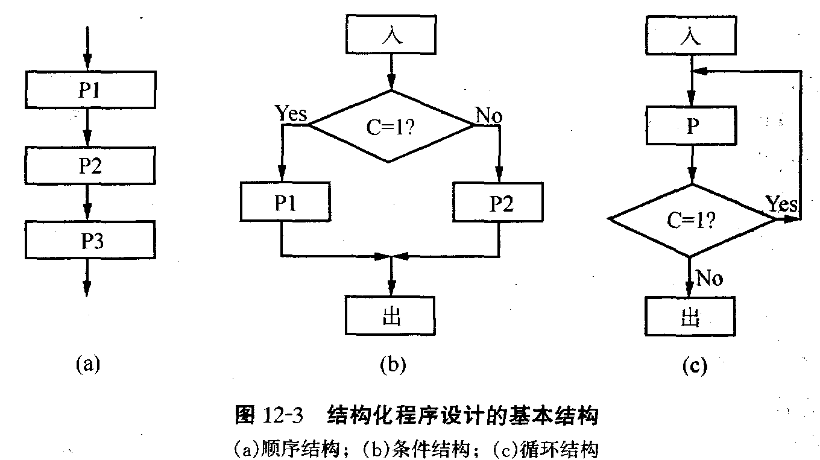
第12章 智能式传感器
③循环结构 循环结构的框图如图12－3（c）所示。该结构能多次执行同一循环程序P，信息流从单一人口进人此结构后，一直停留在此结构中，直至终止条件满足，才从单二出口退出此结构。

Slide 31
第12章 智能式传感器
2．数据处理算法
在智能式传感器中，软件的最主要功能是完成数据处理任务。数据的涵义是十分广泛的，智能式传感器的数据主要是指输人非电量。输出电量、误差量、特征表格等。数据处理的功能主要包括以下几个部分：①算术和逻辑运算调检索与分类；③非线性特性的校正修误差的自动校准及自诊断；⑤数字滤波等。其中算术与逻辑运算是微处理器最基本的功能，在微处理器手册中都有详细介绍，因此，本书只对后4种功能进行介绍。

Slide 32
第12章 智能式传感器
（1）检索与分类
在智能式传感器设计中，为了提高传感器的精度，常常需要将传感器在部分或全部量程范围内的输人、输出数据以表格的形式储存在ROM或EPROM中，这时就需要查表算法。检索与分类就是实现查表的算法。
所谓检索就是查明某一给定数据（常称为关键字）是否存在于表格之中，若存在，则进一步查明其具体位置。线性检索是一种最基本、最简单的检索方法，它是从表格的第一个单元开始，逐个取出表格存储单元的内容与关键字相比较，直到找到两者相同为止；或者当表格中不存在该关键字时，则一直查找到表格的末端才结束。

Slide 33
第12章 智能式传感器
线性检索的程序流程图如图12－4所示。该程序以BC寄存器记录表格单元的总数，以HL寄存器作表格地址指针。若检索成功屈u将找到元素的表地址送人HL，并将该元素的序号送人累加器A。若未找到与关键字内容相同的单元，则将标志FFH送人累加器。线性检索法的优点是程序简单并且对有序表和无序表均适用。缺点是检索比较次数太多，检索时间长。因此，线性检索一般适用于表格元素较少的情况。

Slide 34
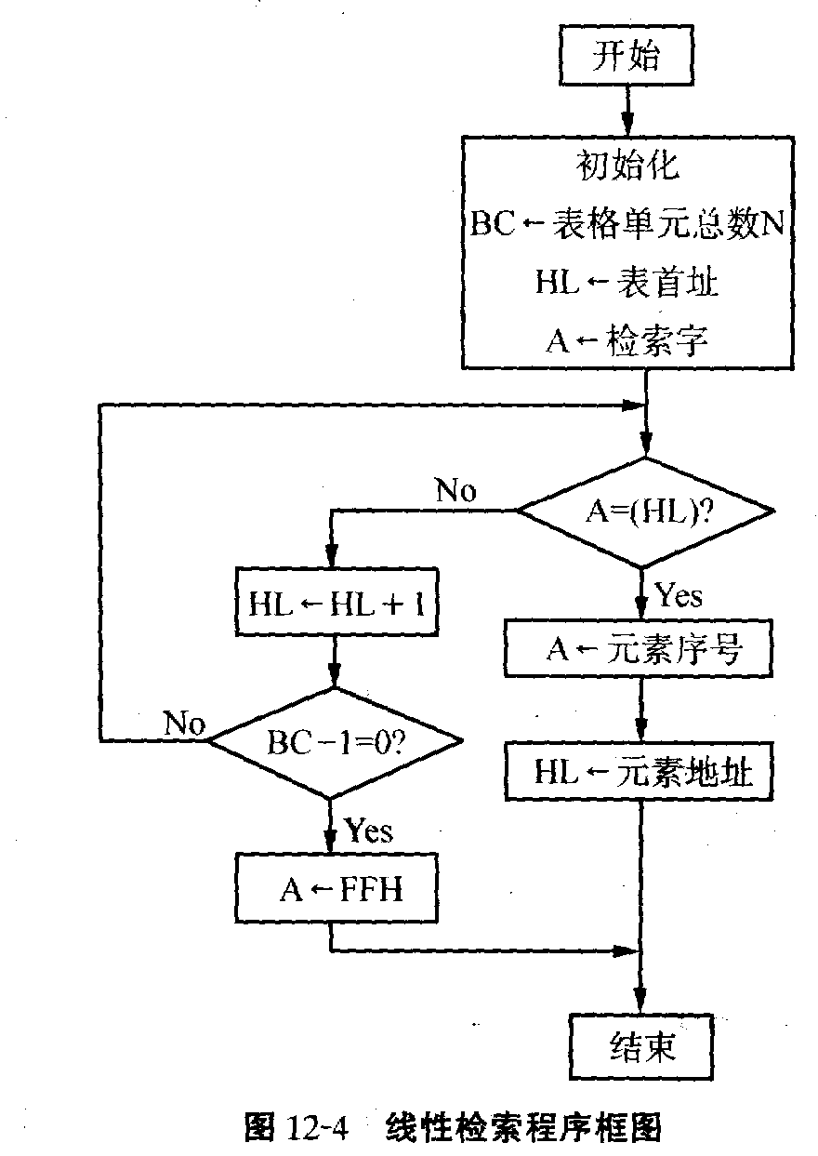
第12章 智能式传感器

Slide 35

第12章 智能式传感器
（2）非线性特性的校正
许多传感器的输出信号与被测参数间存在明显的非线性，为提高智能式传感器的测量精度，必须对非线性特性进行校正，使之线性化。线性化的关键是找出校正函数，但有时校正函数很难求得，这时可用多项式函数进行拟合或分段线性化处理。
①校正函数 假设传感器的输出为y，输入为x，y＝f（x）存在非线性，现计算下列函数
(12－1)

Slide 36

第12章 智能式传感器
使R与x之间保持线性关系，函数g（y）便是校正函数。
例如，半导体二极管检波器的输出电压u_{o}与被测输人电压u_{i}成指数关系
（12－2）
式中a为常数。为了得到线性结果，微处理器必须对数字化后的输出电压进行一次对数运算：R＝lnu_{o}∝u_{i}，使R与u_{i}间存在线性关系。
②曲线拟合法校正 曲线拟合的理论表明：某些自变量x与因变量y之间的单值非线性关系，可以用自变量x的高次多项式来逼近，即

Slide 37
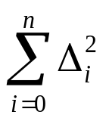
第12章 智能式传感器
（12－3）
其中a₀，a₁，a₂，…，a_{n}是待求的拟合系数。通常用最小二乘法来求以上系数，也就是使残差平方和 为最小值，其中Δ_{i}为第i个实际数据与拟合曲线上相应值之间的残差，由此可得出曲线拟合的经验公式：

Slide 38
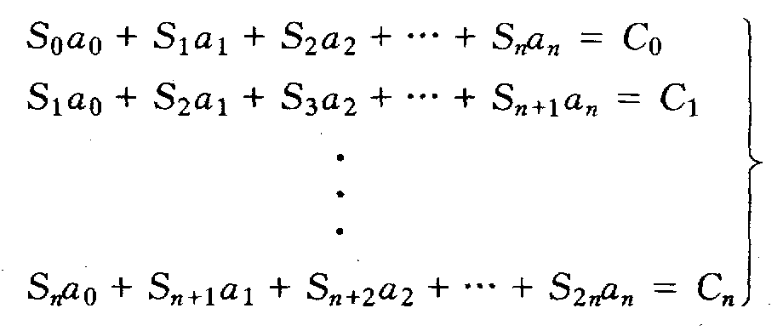


第12章 智能式传感器
（12－4）
式中：
只要求解出上述由n＋1个方程构成的方程组，就可得到拟合多项式的系数a₀，a₁，a₂，…，a_{n}。

Slide 39
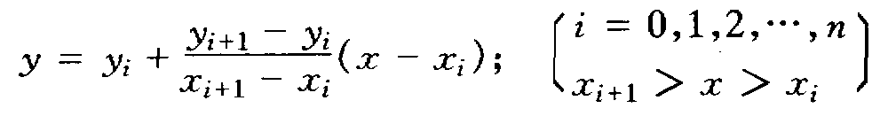

第12章 智能式传感器
③分段线性化与线性插值 对于一个已知函数y＝f（x）的曲线，可按一定的要求将它分成若干小段，每个分段曲线用其端点连成的直线段来代替，这样就可在分段范围内用直线方程来代替曲线，从而简化计算。对每一个分段，如（x_{i}，x_{i＋1}），直线与实际曲线上的点只是在两个端点上是重合的；对于x_{i＋1}＞x＞x_{i}的一切点，它们的值都不是曲线上的真实值，而是根据下面的直线方程计算得到的，所以称这种方法为线性插值。
（12－5）
或简化为
（12－6）
其中k_{i}＝（y_{i＋1}－y_{i}）/（x_{i＋1}－x_{i}）为第i段直线的斜率；（x₀，y₀），（x₁，y₁），…，（x_{n}，y_{n}）为曲线上各分段点的自变量和函数值。

Slide 40
第12章 智能式传感器
由式（12－6）可知，k_{i}，x_{i}，y_{i}都是按函数特性预先确定的值，可作为已知常数存于微处理器的指定存储区。若要计算与某一输人X相对应的y值，须首先按工值检索其所属的区段，从常数表查得该区段的三个常数k_{i}，x_{i}，y_{i}，从而可计算得式（12－6）所对应的输出y。
该方法是查表与计算的有效结合。这里，分段点的选取是一个重要问题；分段数越多，则逼近精度越高，但同时所占计算机内存单元也越多，此外，还会大大增加在分段常数准备及存储方面的工作量。因此，应该根据传感器的精度要求合理地选取分段点。一般来说，分段可以是不等距的，曲率半径小的段落分段可密一些，曲率半径大的段落分段可稀疏一些。
（3）误差的自动校准及自诊断

Slide 41
第12章 智能式传感器
借助微处理器的计算能力，可自动校准由零点电压偏移和漂移、各种电路的增益误差及器件参数的不稳定等引起的误差从而提高传感器的精度，简化硬件并降低对精密元件的要求。自动校准的基本思想是仪器在开机后或每隔一定时间自动测量基准参数，如数字电压表中的基准电压或地电位等，然后计算误差模型，获得并存储误差因子。在正式测量时，根据测量结果和误差因子，计算校准方程，从而消除误差。
自诊断程序步骤一般可以有两种：一种是设立独立的“自检”功能，在操作人员按下“自检”按键时，系统将按照事先设计的程序，完成一个循环的自检，并从显示器上观察自检结果是否正确；另一种可以在每次测量之前插入一段自检程序，若程序不能往下执行而停在自检阶段，则说明系统有故障。

Slide 42
第12章 智能式传感器
（4）数字滤波
所谓数字滤波，就是通过一定的计算程序降低干扰在有用信号中的比重。与模拟滤波器相比，数字滤波的优点在于：①通过改变程序，就可方便灵活地调整参数；②可以对极低频率的信号（如0.01Hz）实现滤波；③不需要增加硬件设备，各通道可选用同一数字滤波程序。对于简单的数字滤波器设计可采用基于算术平均值法的平滑滤波器和一阶数字滤波器等；对于比较复杂的滤波器可采用模拟化设计方法。
模拟化设计法以模拟滤波器理论为基础。从模拟滤波器理论知道，无论是低通滤波器还是高通滤波器，都可以分为几种不同类型，如巴特沃斯滤波器、切比雪夫滤波器、贝塞尔滤波器等。同样都是低通滤波器，巴特沃斯低通滤波器的通带特性最平、切比雪夫低通滤波器高频段衰减最快、贝塞尔低通滤波器则具有线性相移特性。滤波器类型不同，要求的传递函数的系数也不相同。

Slide 43
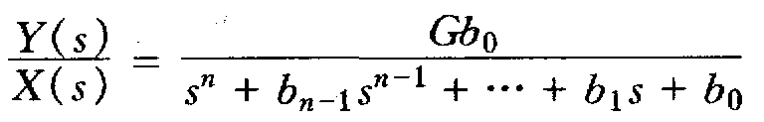
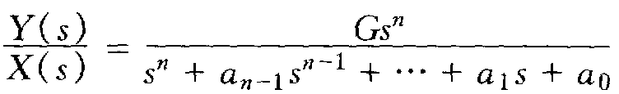
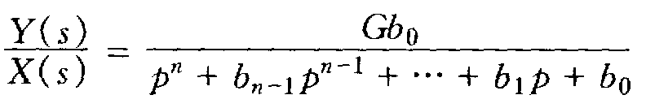
第12章 智能式传感器
低通滤波器的传递函数为：
（12－7）
其中G，b₀，b₁，…b_{n－1}为待定系数。
高通滤波器的传递函数为：
（12－8）
其中G，a₀，a₁，…a_{n－1}为待定系数。
带通滤波器的传递函数为：
（12－9）

Slide 44
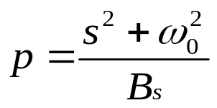
第12章 智能式传感器
其中 ，G，b₀，b₁，…b_{n－1}为待定系数，ω₀为通带中心角频率，B_{s}为带宽。
根据模拟化设计法，数字滤波器的设计步骤如下
①根据要求的滤波器性质（低通、高通、带通等），决定滤波器的传递函数形式。
②根据要求的滤波器特性（通带特性。截止频率、通带外的衰减速度、相移特性等），选取滤波器类型、阶次并决定相应的传递函数的系数。
③将所得到的滤波器的模拟传递函数离散化，得到相应的差分方程。
④根据差分方程编写数字滤波程序。

Slide 45
第12章 智能式传感器
第三节 传感器的智能化实例
智能式应力传感器用于测量飞机机翼上各个关键部位的应力大小，并判断机翼的工作状态是否正常以及故障情况。如图12－6所示，它共有6路应力传感器和二路温度传感器，其中每一路应力传感器由4个应变片构成的全桥电路和前级放大器组成，用于测量应力的大小。温度传感器用于测量环境的温度从而对应力传感器进行温度误差修正。采用8031单片机作为数据处理和控制单元。多路开关根据单片机发出的命令轮流选通各个传感器通道，0通道为温度传感器通道，1～6通道分别为6个应力传感器通道。程控放大器则在单片机的命令下分别选择不同的放大倍数对各路信号进行放大。

Slide 46
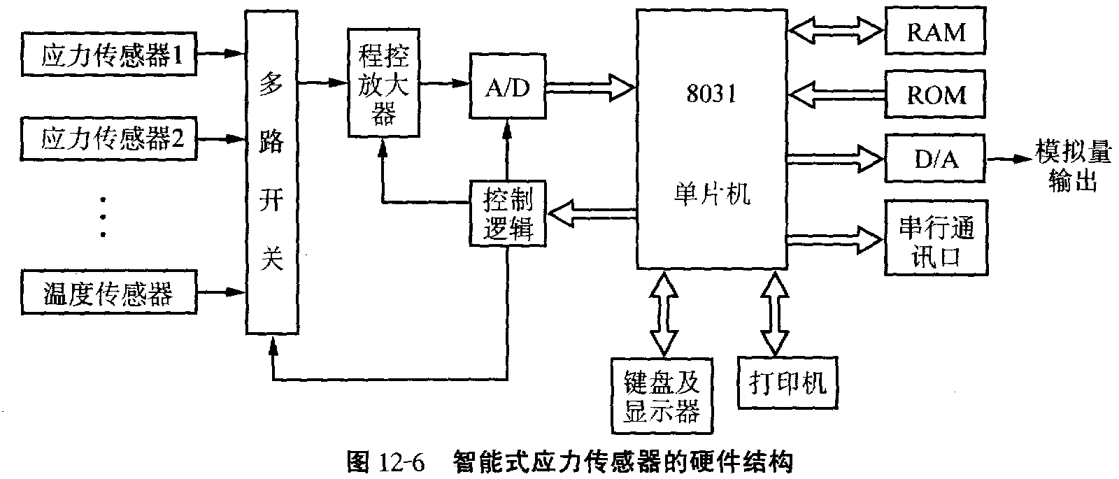
第12章 智能式传感器
智能式应力传感器具有测量、程控放大、转换、处理、模拟量输出、打印、键盘监控以及通过串行口与上位微型计算机进行通讯的功能。其软件采用模块化和结构化的设计方法，软件结构如图12－7所示。主程序模块主要完成自检、初始化。通道选择、以及各个功能模

Slide 47
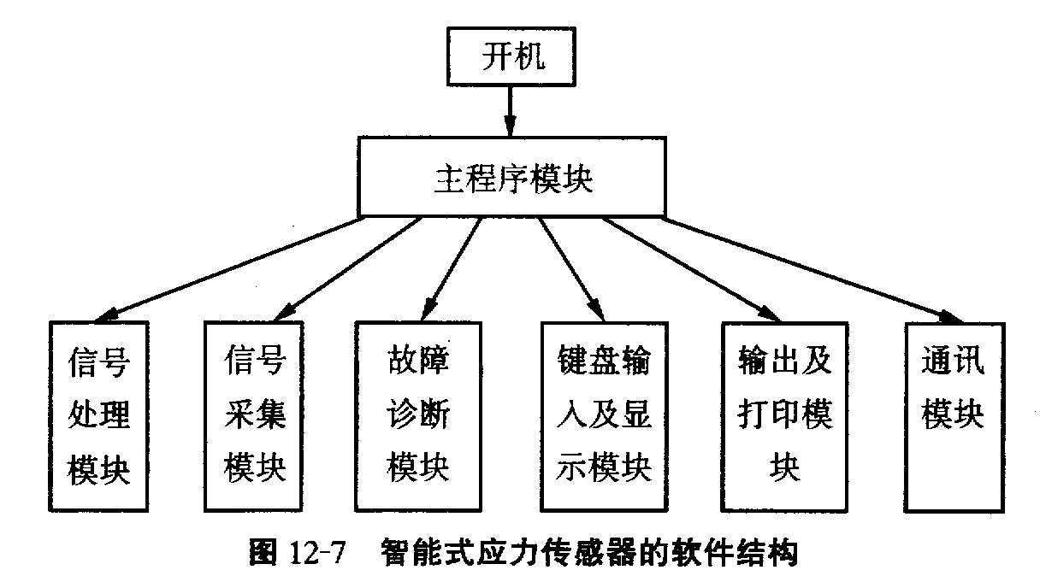
第12章 智能式传感器
块调用的功能。其中信号采集模块主要完成各路信号的放大、A/D转换和数据读取的功能。数据处理模块主要完成数据滤波、非线性补偿、信号处理、误差修正以及检索查表等功能。故障诊断模块的任务是对各个应力传感器的信号进行分析，判断飞机机翼的工作状态以及是否有损伤或故障存在。键盘输人及显示模块

Slide 48
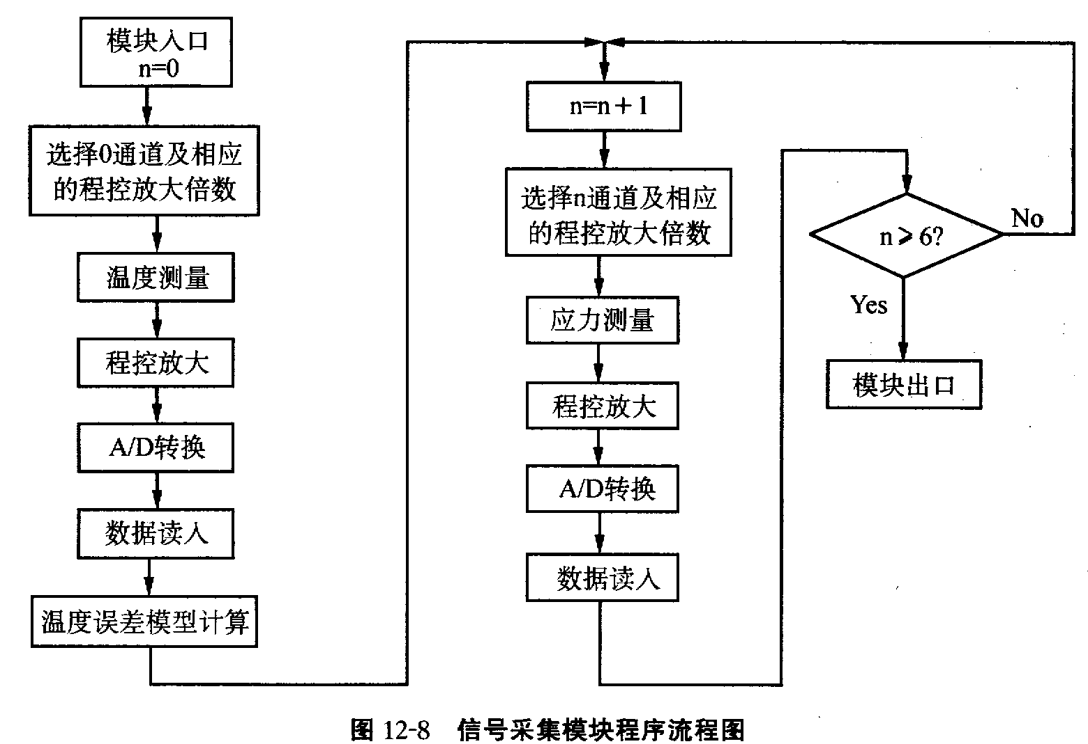
第12章 智能式传感器
的任务一是查询是否有键按下，若有键按下则反馈给主程序模块，从而主程序模块根据键义执行或调用相应的功能模块，二是显示各路传感器的数据和工作状态（包括按键信息）。
输出及打印模块主要
是控制模拟量输出以
及控制打印机完成打
印任务。通讯模块主
要控制RS232串行通讯
口和上位微机的通讯。
图12－8为信号采集模
块的程序流程图。

Slide 49
第12章 智能式传感器
第四节 智能传感器
12.4.1 智能传感器的概述
智能传感器英文名称为 Intelligent Sensor或 Smart Sensor。智能传感器是“电五官”与“微电脑”的有机结合，对外界信息具有检测。逻辑判断、自行诊断、数据处理和自适应能力的集成一体化多功能传感器。这种传感器还具有与主机互相对话的功能，也可以自行选择最佳方案。它还能将已取得的大量数据进行分割处理，实现远距离、高速度、高精度的传输。

Slide 50
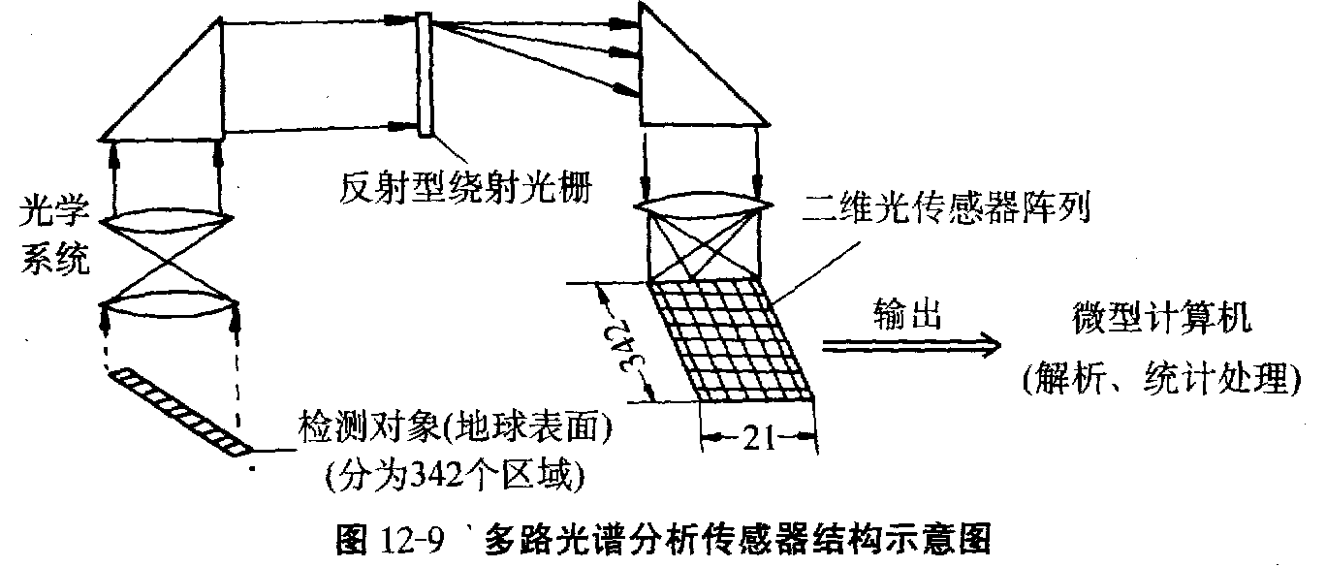
第12章 智能式传感器
12.4.2 智能传感器的典型简介
目前已投人使用的微电脑型智能传感器，主要有多路光谱分析传感器。这种传感器采用硅CCD（电荷耦合器件）二元阵列作摄像仪，结合光学系统和微处理器共同构成一个不可分割的整体，其结构如图12－9所示。它可以装在人造卫星上对地面进行多路光谱分析。测量获得的数据直接由CPU进行分析和统计处理，然后输送出有关地质、气象等各种情报。

Slide 51
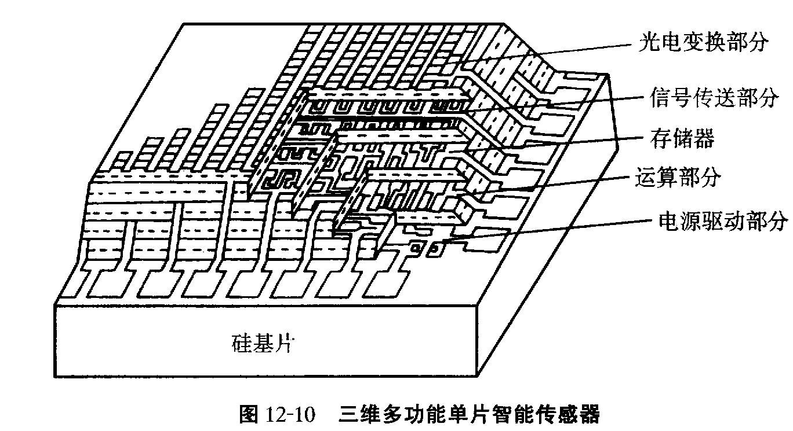
第12章 智能式传感器
以硅为基础的超大规模集成电路技术正在加速发展并日臻成熟，三维集成电路已成为现实。目前日本已开发出三维多功能的单片智能传感器，它已将平面集成发展为三维集成，实现了多层结构，如图12－10所示。它将传感功能、逻辑功能和记忆功能等集成在一块半导体芯片上，反映了智能式传感器的发展方向。

Slide 52
第12章 智能式传感器
第五节 智能结构
12.5.1 智能结构的概念和作用
近几年来，智能传感技术与智能致动技术以及敏感材料本身越来越结合成为一个整体，形成了当前传感技术领域和材料领域的一个新热点，这就是智能结构技术。
智能结构（Smart Structure）又称智能材料结构。这一概念最早源于这样的思想：让材料本身就具有自感知、自诊断、自适应的智能功能，即材料本身就是一个智能式传感器，无需再为测量材料的各种物理量而外接大量传感器。

Slide 53
第12章 智能式传感器
智能结构可如下定义：将具有仿生命功能的敏感材料或传感器、致动器以及微处理器以某种方式集成于基体材料中，使制成的整体材料构件具有自感知、自诊断、自适应的智能功能。
图12－11为一种典型的智能结构，它把传感元件、致动元件以及信息处理和控制系统集成于基体材料中，使制成的构件不仅具有承受载荷、传递运动的能力，而且具有检测多种参数的能力（如应力、应变、损伤、温度、压力等），并在此基础上具有自适应动作能力从而改变结构内部应力、应变分布、结构外形和位置，或控制和改变结构的特性，如结构阻尼、固有频率、光学特性、电磁场分布等。

Slide 54
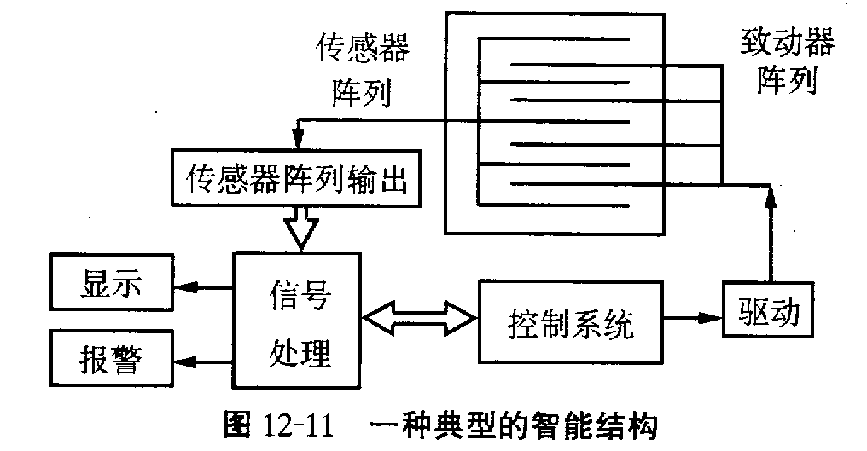
第12章 智能式传感器

Slide 55
第12章 智能式传感器
智能结构一般可分成两种类型，即嵌人型和本征型。
前者是在基体材料中嵌人具有传感、致动和控制处理功能的三种原始材料或元件，利用传感元件采集和检测结构本身或外界环境的信息，控制处理器则控制致动元件执行相应的动作；
后者指材料本身就具有智能功能，能够随着环境和时间改变自己的性能，例如自滤波玻璃等。

Slide 56
第12章 智能式传感器
12.5.2 智能结构的组成
智能结构由三个功能单元组成：传感器单元、致动器单元、信息处理及控制单元。智能结构的最高级形式，不仅具有集成的传感元件和致动元件，而且实现信息处理和控制功能的微处理器和信号传输线以及电源等都集成在同一母体结构中。
1．传感器单元
传感器单元的作用是感受结构状态（如应变、位移）的变化，并将这些物理量转换为电信号，以便处理和传输，它是智能结构的重要组成部分。构成传感器单元的敏感材料是决定智能结构性能的重要因素，常用的敏感材料主要有三类：应变型材料、压电型材料、光纤。

Slide 57
第12章 智能式传感器
2．致动器单元
致动器单元的作用是在外加电信号的激励下，产生应变和位移的变化，对原结构起驱动作用，从而使整体结构改变自身的状态或特性，实现自适应功能。对致动器的主要技术指标是：最大应变量、弹性模量、频率带宽、线性范围、延迟特性、可埋人性等。
目前，可供使用的应变致动材料主要有五类：即形状记忆合金、压电材料、电致和磁致伸缩材料，以及电、磁流变体。

Slide 58
第12章 智能式传感器
3．信息处理和控制单元
信息处理和控制单元是智能结构的关键组成部分，它的作用是对来自传感器单元的各种检测信号进行实时处理，并对结构的各种状态做障畏力、温度等）进行判断，根据判断结果，按照控制策略输出控制信号，控制致动器单元。

Slide 59
第12章 智能式传感器
信息处理和控制单元所完成的信号处理功能同智能式传感器的功能一致，这里不再赘述，而它所完成的控制功能较为复杂。智能结构控制的一个明显特点是分散控制，一般分成三个层次，即局部控制、全局控制和认知控制。局部控制可用于增加阻尼、吸收能量、减小残余位移；全局控制可以达到更高的控制精度，除了常规控制所需的鲁棒性，还必须充分考虑控制的分布性；认知控制则是控制的更高层次，具有主动辨识、诊断和学习功能。

Slide 60
第12章 智能式传感器
12.5.3 光纤型智能结构实例
下面我们介绍一种自诊断自适应智能结构系统，其中传感器网络由光纤传感元件构成，致动器采用记忆合金框架。该智能结构可以实现大面积结构的载荷监测和损伤在线诊断，并能根据损伤诊断结果自适应控制相应区域的应力状态使其产生改变，使结构处于抑制损伤扩展的应力状态。
该智能结构总体为平板状，其中采用偏振型光纤应变传感器构成传感器网络，传感器排列方式如图12－12所示，呈纵横排列状布局。它具有结构简单，埋置方便，灵敏度适中的优点。当传感器的敏感光纤受到应变ε作用时，一小段长ΔL光纤中传输光的偏振态变化为

Slide 61
第12章 智能式传感器
式中，P₂₁、P₁₂为光纤芯的弹光常数，n、μ为纤芯的折射率及油松比，产为光在光纤中的传播常数。通过传感器系统中的检偏镜及光敏管可把ΔФ的变化转换成输出电压的变化，从而得到要检测的应变。若板上A处由于载荷作用或损伤造成一大应变区域，则A附近的四根传感元件感受的应变较大，输出也较大，而其他处传感元件输出均较小，这样，就可以从不同位置传感元件的输出大小分布情况判别载荷或损伤的位置。

Slide 62
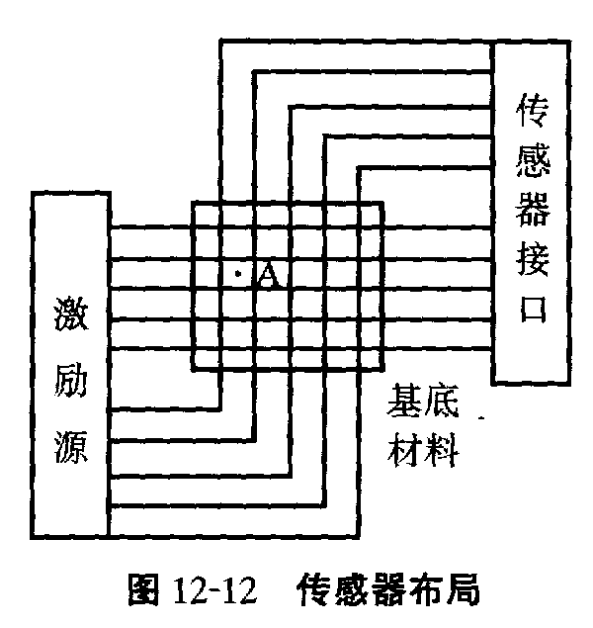
第12章 智能式传感器
该智能结构采用形状记忆合金（SMA）作为致动元件，它可使6％～8％的塑性变形完全恢复。若形状回复受到约束，则可产生高达690MPa的回复应力。为了实现结构大面积的强度自适应，SMA在平板结构中采用组合式布置方案。图12－13是组合式SMA致动器的布局，不论损伤处于什么位置，都可以根据损伤识别的结果，通过控制电路改变SMA单元的连接方式，使SMA构成不同的回路，并激励相应的SMA动作，在损伤周围形成压应力区域，防止损伤的进一步发展。

Slide 63
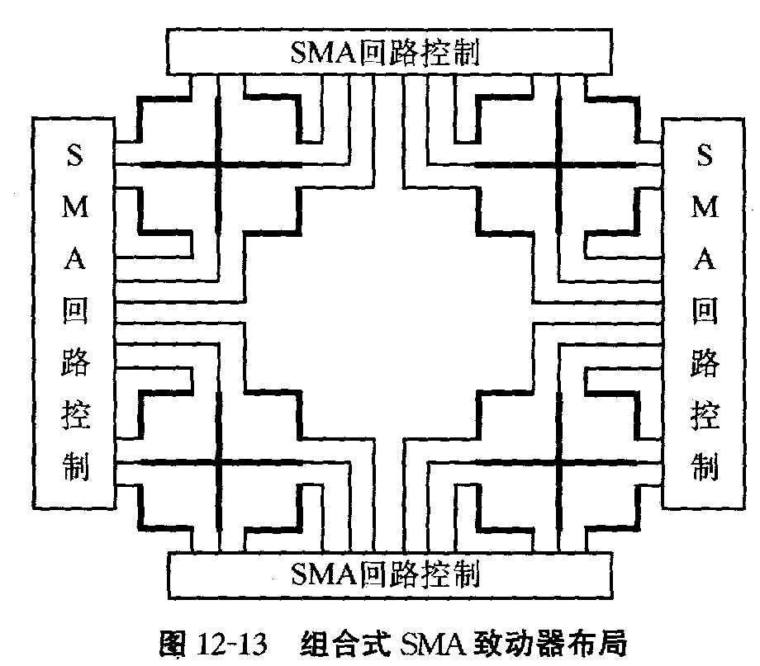
第12章 智能式传感器

